Slide 1
COVID-19: IMPLICACIONES LABORALES Y DE
SEGURIDAD SOCIAL EN LA EMPRESA AGRICOLA

Slide 2
ANÁLISIS LABORAL Y EN MATERIA DE SEGURIDAD SOCIAL, DE LOS ACUERDOS EMITIDOS POR LA SECRETARIA DE SALUD EN RELACION AL COVID-19

Slide 3
ACUERDOS EMITIDOS POR LA SECRETARIA DE SALUD
EN RELACION AL COVID-19
ACUERDO por el que se establecen las medidas preventivas que se deberán implementar para la mitigación y control de los riesgos para la salud que implica la enfermedad por el virus SARS-CoV2 (COVID-19), publicado el 24 de marzo del 2020.
ACUERDO por el que se declara como emergencia sanitaria por causa de fuerza mayor, a la epidemia de enfermedad generada por el virus SARS-CoV2 (COVID-19), publicado el 30 de marzo del 2020.
ACUERDO por el que se establecen acciones extraordinarias para atender la emergencia sanitaria generada por el virus SARS-CoV2, publicado el 31 de marzo del 2020.
ACUERDO por el que se modifica el similar por el que se establecen acciones extraordinarias para atender la emergencia sanitaria generada por el virus SARS-CoV2, publicado el 31 de marzo de 2020, publicado el 21 de abril del 2020.

Slide 4
ACUERDO por el que se establecen las medidas preventivas que se deberán implementar para la mitigación y control de los riesgos para la salud que implica la enfermedad por el virus SARS-CoV2 (COVID-19), publicado el 24 de marzo del 2020
ARTÍCULO SEGUNDO.- Las medidas preventivas que los sectores público, privado y social deberán poner en práctica son las siguientes:
a) Evitar la asistencia a centros de trabajo, espacios públicos y otros lugares concurridos, a los adultos mayores de 65 años o más y grupos de personas con riesgo a desarrollar enfermedad grave y/o morir a causa de ella, quienes en todo momento, en su caso, y a manera de permiso con goce de sueldo, gozarán de su salario y demás prestaciones establecidas en la normatividad vigente indicada en el inciso c) del presente artículo. Estos grupos incluyen mujeres embarazadas o en periodo de lactancia, menores de 5 años, personas con discapacidad, personas con enfermedades crónicas no transmisibles (personas con hipertensión arterial, pulmonar, insuficiencia renal, lupus, cáncer, diabetes mellitus, obesidad, insuficiencia hepática o metabólica, enfermedad cardiaca), o con algún padecimiento o tratamiento farmacológico que les genere supresión del sistema inmunológico;

Slide 5
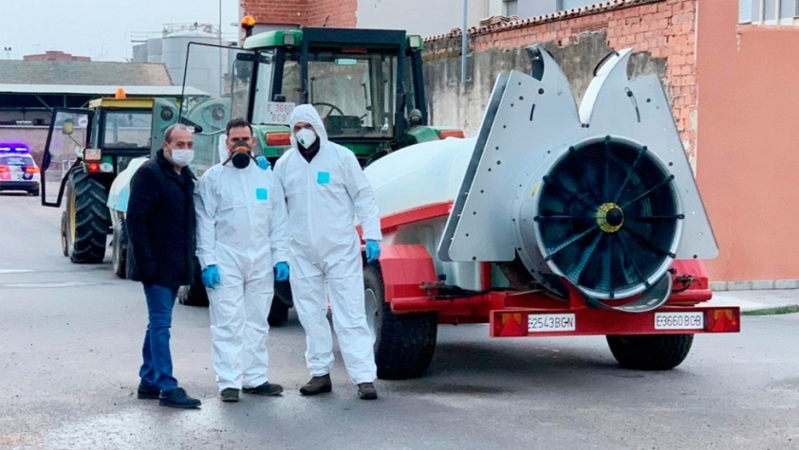
c) Suspender temporalmente las actividades de los sectores público, social y privado que involucren la concentración física, tránsito o desplazamiento de personas a partir de la entrada en vigor de este Acuerdo y hasta el 19 de abril del 2020.
(…)
En el sector privado continuarán laborando las empresas, negocios, establecimientos mercantiles y todos aquéllos que resulten necesarios para hacer frente a la contingencia, de manera enunciativa, hospitales, clínicas, farmacias, laboratorios, servicios médicos, financieros, telecomunicaciones, y medios de información, servicios hoteleros y de restaurantes, gasolineras, mercados, supermercados, misceláneas, servicios de transportes y distribución de gas, siempre y cuando no correspondan a espacios cerrados con aglomeraciones.

Slide 6
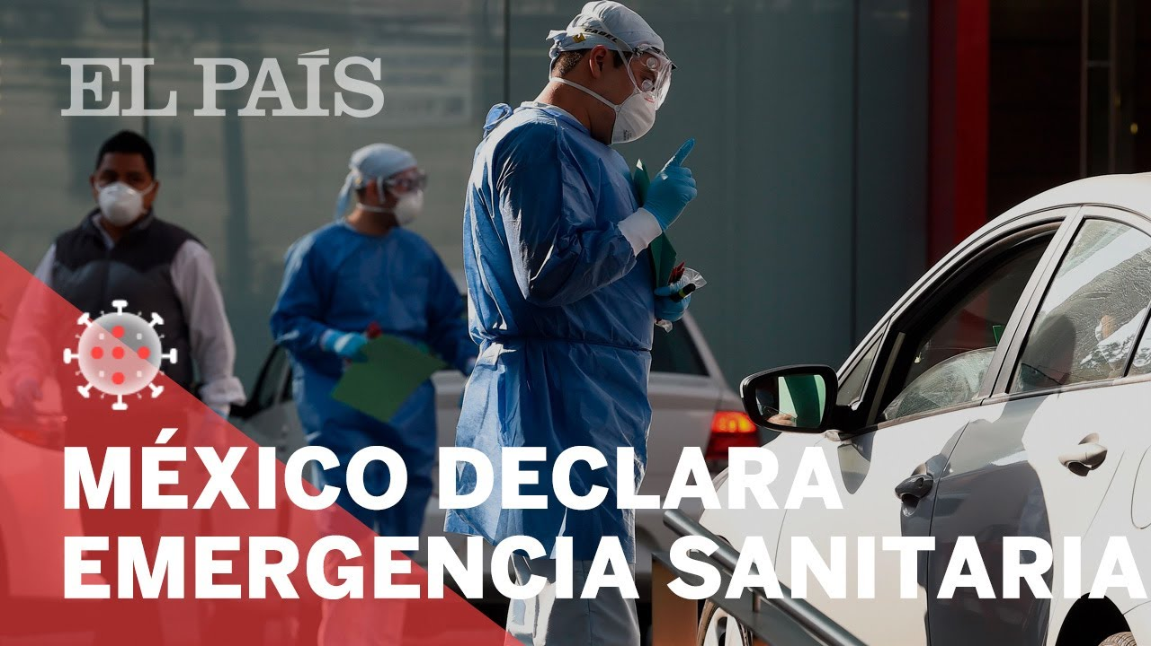
ACUERDO por el que se declara como emergencia sanitaria por causa de fuerza mayor, a la epidemia de enfermedad generada por el virus SARS-CoV2 (COVID-19), publicado el 30 de marzo.
Primero. Se declara como emergencia sanitaria por causa de fuerza mayor, a la epidemia de enfermedad generada por el virus SARS-CoV2 (COVID-19).
Segundo. La Secretaría de Salud determinará todas las acciones que resulten necesarias para atender la emergencia prevista en el numeral anterior.
TRANSITORIO
ÚNICO. El presente Acuerdo entrará en vigor el día de su publicación en el Diario Oficial de la Federación y estará vigente hasta el 30 de abril de 2020.

Slide 7
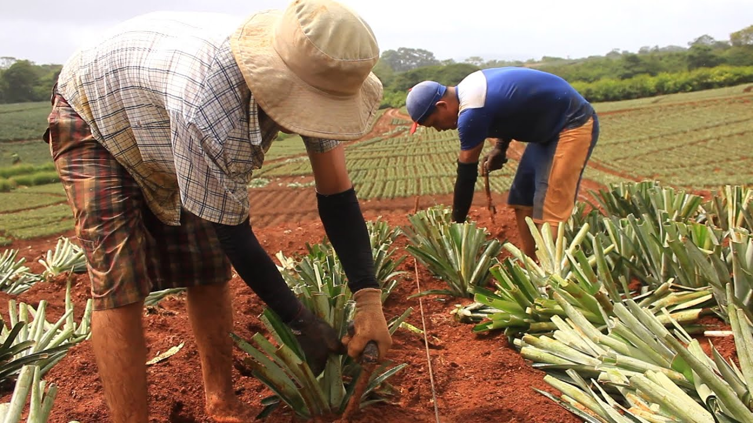
ACUERDO por el que se establecen acciones extraordinarias para atender la emergencia sanitaria generada por el virus SARS-CoV2, publicado el 31 de marzo del 2020.
ARTÍCULO PRIMERO.- Se establece como acción extraordinaria, para atender la emergencia sanitaria generada por el virus SARS-CoV2, que los sectores público, social y privado deberán implementar las siguientes medidas:
I. Se ordena la suspensión inmediata, del 30 de marzo al 30 de abril de 2020, de las actividades no esenciales, con la finalidad de mitigar la dispersión y transmisión del virus SARS-CoV2 en la comunidad, para disminuir la carga de enfermedad, sus complicaciones y la muerte por COVID-19 en la población residente en el territorio nacional.

Slide 8
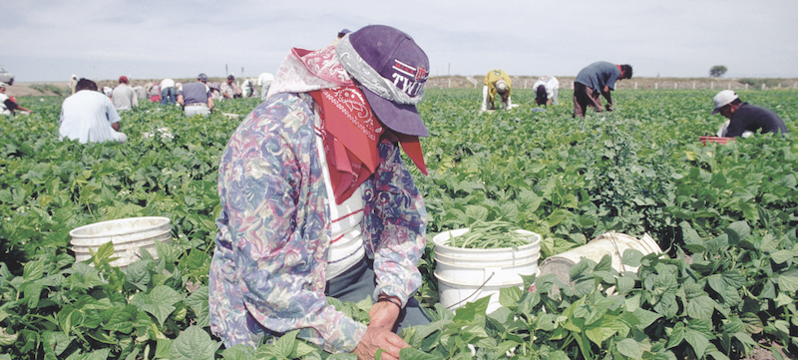
c) Las de los sectores fundamentales de la economía: financieros, el de recaudación tributaria, distribución y venta de energéticos, gasolineras y gas, generación y distribución de agua potable, industria de alimentos y bebidas no alcohólicas, mercados de alimentos, supermercados, tiendas de autoservicio, abarrotes y venta de alimentos preparados; servicios de transporte de pasajeros y de carga; producción agrícola, pesquera y pecuaria, agroindustria, industria química, (…)

Slide 9
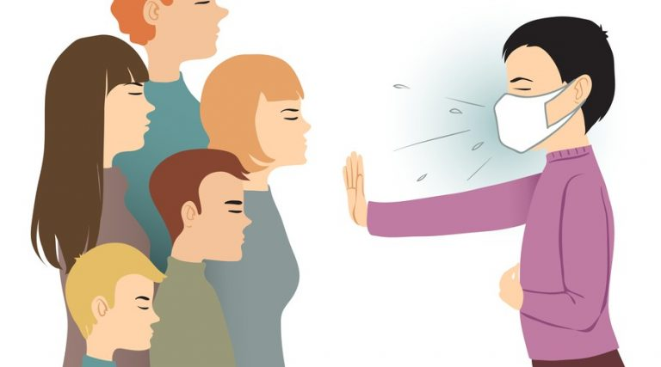
III. En todos los lugares y recintos en los que se realizan las actividades definidas como esenciales, se deberán observar, de manera obligatoria, las siguientes prácticas:
a) No se podrán realizar reuniones o congregaciones de más de 50 personas;
b) Las personas deberán lavarse las manos frecuentemente;
c) Las personas deberán estornudar o toser aplicando la etiqueta respiratoria (cubriendo nariz y boca con un pañuelo desechable o con el antebrazo);
d) No saludar de beso, de mano o abrazo (saludo a distancia), y
e) Todas las demás medidas de sana distancia vigentes, emitidas por la Secretaría de Salud Federal;

Slide 10
V. El resguardo domiciliario corresponsable se aplica de manera estricta a toda persona mayor de 60 años de edad, estado de embarazo o puerperio inmediato, o con diagnóstico de hipertensión arterial, diabetes mellitus, enfermedad cardíaca o pulmonar crónicas, inmunosupresión (adquirida o provocada), insuficiencia renal o hepática, independientemente de si su actividad laboral se considera esencial. El personal esencial de interés público podrá, de manera voluntaria, presentarse a laborar;
PREGUNTA: Como se deberá pagar el salario de estos trabajadores?
Se deberá pagar de manera integra hasta la que la autoridad sanitaria decrete mediante Acuerdo el fin de la pandemia.

Slide 11
ACUERDO por el que se modifica el similar por el que se establecen acciones extraordinarias para atender la emergencia sanitaria generada por el virus SARS-CoV2, publicado el 31 de marzo de 2020, publicado el 21 de abril.
PRIMERO.- se amplía la suspensión de Actividades Laborales NO esenciales hasta el 30 de mayo. (evidentemente esto NO aplica para la producción agrícola y agroindustria)
SEGUNDO.- Las acciones extraordinarias para atender la emergencia sanitaria (resguardo domiciliario) dejarán de implementarse a partir del 18 de mayo, en los Municipios con baja o nula transmisión del virus, sin embargo se considera que esto no aplicaría para la zona de Culiacán y Navolato, ya que estos Municipios han presentado un alto número de personas infectadas y de defunciones derivadas del COVID-19. No manifiesta el Acuerdo cuando dejaran de implementarse las acciones extraordinarias en los Municipios con mayor número de casos positivos de COVID-19.

Slide 12
TERCERO.- Se mantendrá el resguardo domiciliario "hasta nuevo aviso" de los trabajadores considerados vulnerables, esto es, personas mayores de 60 años, mujeres en estado de embarazo y puerperio inmediato, personas con hipertensión arterial, diabetes, enfermedad cardiaca, insuficiencia renal, etc. Lo anterior traerá como consecuencia el pago del salario íntegro para estos trabajadores, hasta que la autoridad sanitaria decrete lo contrario mediante algún acuerdo posterior.
CUARTO.- El Acuerdo entrará en vigor al día de su publicación, esto es al 21 de abril.

Slide 13
Principales preguntas del sector patronal en relación a los Acuerdos publicados por la Secretaria de Salud?

Slide 14
Que debo hacer con los trabajadores considerados vulnerables según el Acuerdo de la Secretaria de Salud ?
Se enviaran a casa con SALARIO INTEGRO a los trabajadores mayores de 60 años, las trabajadoras embarazadas o en periodo de lactancia y personas con enfermedades crónicas no transmisibles (diabetes, hipertensión, problemas cardiacos, etc).
Hasta cuando debo pagar los Salarios Íntegros a los trabajadores considerados vulnerables según el Acuerdo de la Secretaria de Salud?
Se deberá pagar el salario integro hasta el día 30 de abril, posterior a esta fecha hay dos escenarios, uno continuar el pago integro y segundo, firmar un Convenio privado con el trabajador para pactar un salario inferior.

Slide 15
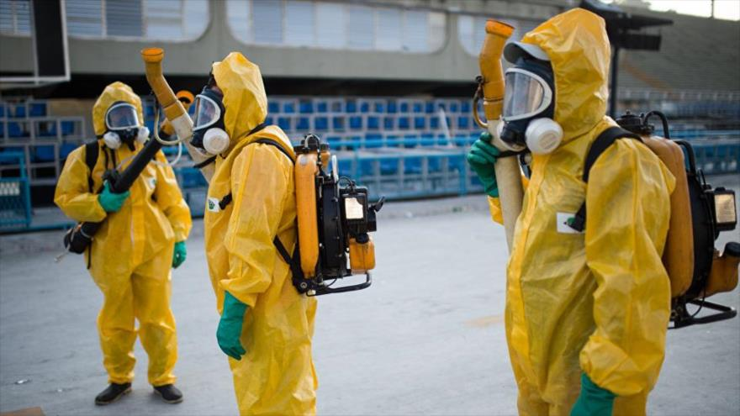
La declaración de una “Emergencia Sanitaria por causa de fuerza mayor” es equivalente a una Declaratoria de Contingencia Sanitaria?
NO, la Secretaria de Salud al decretar una Emergencia Sanitaria, generó un estado de incertidumbre entre los patrones de nuestro país, ya que lo que se esperaba era una declaración de contingencia sanitaria, la cual tiene un tratamiento completamente distinto según la Ley Federal del Trabajo.

Slide 16
Como debo pagar el salario de mis trabajadores eventuales del campo, durante la presente pandemia COVID-19?
Los patrones están obligados a cubrir íntegramente el salario de los trabajadores, en especial, cuando en el primero de estos acuerdos (24 de marzo), se estableció que las relaciones laborales se mantendrían y aplicarían conforme a los contratos individuales, colectivos o ley o las condiciones generales de trabajo que correspondieran, en los sectores público, social y privado
.

Slide 17
Que medidas especiales debo implementar para continuar con la operación agrícola?
NO podrán asistir a laborar los empleados de 60 años o más, mujeres embarazadas o en lactancia, así como a los trabajadores que padezcan una enfermedad crónico degenerativa, los cuales continuaran recibiendo su salario integro hasta el día 30 de abril.
NO se permitirán las reuniones de más de 50 personas, así como continuar implementando las acciones de higiene previamente establecidas para todo el personal. (lavado de manos, estornudar o toser utilizando la etiqueta respiratoria, saludo a distancia y todas las demás medidas de sana distancia previamente establecidas por la autoridad.)

Slide 18
“GUIA DE ACCION PARA LOS CENTROS DE TRABAJO AGRICOLA ANTE EL COVID-19”
SECRETARIA DEL TRABAJO Y PREVISION SOCIAL
SECRETARIA DE SALUD
Es un documento que contiene una serie de recomendaciones prácticas para la planeación, capacitación, prevención, protección y monitoreo en los centros de trabajo agrícolas ante la pandemia que se vive actualmente.
La guía está dirigida a los centros de trabajo donde se realicen actividades agrícolas que van desde la preparación del terreno hasta la cosecha, el almacenamiento, traslado y empaque del producto agrícola, incluyendo, en su caso, el manejo de agroquímicos, asi como el uso y mantenimiento de maquinaria, vehículos, tractores, herramientas y equipos agrícolas.

Slide 19
Promoción de la Salud
Implica la orientación, capacitación y organización de las personas trabajadoras agrícolas para prevenir y controlar la propagación del coronavirus COVID-19 en sus centros laborales (el campo), incluyendo las siguientes:
• Lavarse muy bien las manos durante 20 segundos, frotando palmas, parte superior de ambas manos y dedos pulgares con agua y jabón de 10 a 20 veces al día o bien, usar soluciones a base de alcohol gel al 70%.
• Cubrirse la nariz y boca al toser o estornudar, con un pañuelo desechable o el ángulo interno del brazo.
• No escupir. Si es necesario hacerlo, utilizar un pañuelo desechable, meterlo en una bolsa de plástico, anudarla y tirarla a la basura; después lavarse las manos con agua y jabón.
• No tocarse la cara con las manos, sobre todo nariz, boca y ojos.
• Limpiar y desinfectar superficies y objetos de uso común, sitios cerrados, transporte, centros de reunión, entre otros.
• Ventilar y permitir la entrada de luz solar

Slide 20
Medidas de Sana Distancia
Comprende la modificación de hábitos, entre los trabajadores, la distancia mínima de 1.5 metros entre las personas y la disminución de la frecuencia y el encuentro cara a cara entre las personas trabajadoras agrícolas, incluyendo la adecuación de los espacios y áreas de trabajo conforme a las disposiciones relativas a la densidad humana máxima en ambiente intramuros y extramuros durante la epidemia por el coronavirus COVID-19.
En el caso de empleadores que otorguen albergue durante la temporada de trabajo, se deberán seguir las siguientes recomendaciones:
• Evitar el hacinamiento en la vivienda temporal y garantizar la oferta permanente de agua potable, jabón, papel higiénico, gel con base de alcohol y toallas desechables para el secado de manos.
• Establecer horarios alternados de comidas, baños y actividades cotidianas para reducir el contacto entre personas.
• Reducir el número de residentes por dormitorio, reorganizando el espacio a fin de que las personas se acuesten con la mayor distancia posible entre sí, de preferencia sin que coincidan las cabezas.
• Usar barreras neutrales (casilleros, cortinas) para crear separaciones entre camas dentro de los dormitorios.

Slide 21
Control de Ingreso y Egreso
Instrumentación de un control de ingreso-egreso de las personas trabajadoras agrícolas y clientes mediante la toma de temperatura que permita la identificación de personas con signos de enfermedades respiratorias, tos, flujo nasal o dificultad para respirar, con el fin de remitirlas a su domicilio en aislamiento voluntario y disminuir el riesgo de contagio, para lo cual se deberán de constituir y preparar brigadas de salud.
Medidas de Proteccion
Instrumentar un control de ingreso-egreso de las personas trabajadoras agrícolas para ingresar y abandonar al centro de trabajo agrícola.
2. Enviar al personal agrícola con síntomas de la enfermedad al centro de atención médica más próximo, en caso de que presente dificultad para respirar, dolor en el pecho, o forme parte de uno de los grupos de mayor riesgo de presentar complicaciones y muerte por COVID-19. En caso de tratarse de una persona trabajadora indígena monolingüe, asegurar el apoyo de un intérprete.
3. Llevar el registro del personal agrícola incapacitado y evaluar posibles casos de contagio

Slide 22
El IMSS ante la pandemia del COVID-19
Convenio de pago en parcialidades de cuotas IMSS
2) Análisis del COVID-19 como enfermedad de trabajo.
3) Otorgamiento de Incapacidades por COVID-19

Slide 23
Convenio de pago en parcialidades de cuotas
IMSS
En medio de la contingencia por Coronavirus (COVID-19) y como medida de apoyo a las empresas, el Consejo Técnico del Instituto Mexicano del Seguro Social (IMSS), integrado por dirigentes, trabajadores y gobierno, acordó que los patrones puedan diferir el pago de cuotas obreros patronales, acuerdo que tiene las principales características:
PRIMERO.- Aquel patrón que quiera acudir a dicho beneficio tendrá que notificarlo previamente a través de un convenio, pues no podrá acceder a él sin antes haber pactado el acuerdo.
SEGUNDO.- Los patrones deberán cubrir un importe inicial del 20% de la cuota patronal y el 100% de la obrera, mientras que el resto podrá diferirse hasta un máximo de 48 meses.
TERCERO.- el monto a parcialidades no sufre ninguna modificación y al ser recibido fuera de los plazos legales, genera actualización y recargos.
CUARTO.- El pago de las cuotas diferidas tendrá el beneficio de una tasa de interés más baja, que oscila entre 1.26 y 1.82%, según el plazo elegido, es decir 12, 24 o más de 24 meses. En tiempos normales, cuando un patrón deja de pagar las cuotas obrero-patronales, el interés es de 2.8% mensual.
QUINTO.- El Instituto no pedirá ningún tipo de garantías a los patrones, para la aplicación de este beneficio.
SEXTO.- De cubrirse oportunamente los compromisos convenidos, las multas podrán ser disminuidas de acuerdo a lo previsto en el Acuerdo del H. Consejo Técnico 187/2003, publicado en el Diario Oficial de la Federación el 15 de julio de 2003.

Slide 24
ANALISIS DEL COVID-19 COMO ENFERMEDAD DE TRABAJO
En una circular fechada el 3 de abril de 2020, el Instituto Mexicano del Seguro Social (IMSS) a través de la Dirección de Prestaciones Económicas y Sociales, señala que el Covid-19 podría clasificarse como enfermedad de trabajo cuando el empleado estuvo expuesto por sus funciones a contraer el virus. Esto aplicará principalmente para el personal de salud y otros que laboran en actividades declaradas como esenciales durante la emergencia (actividades agrícolas), es decir, que están laboralmente expuestos
Para determinar de qué manera el COVID-19 fue adquirido por el trabajador, los médicos de los servicios de salud en el trabajo deberán aplicar lo previsto en el documento denominado “Criterios de Clasificación para casos coronavirus SARS-CoV-2 (Covid-19) como enfermedad de trabajo”, con la intención de establecer de manera adecuada la relación causa-efecto, trabajo-daño, para los trabajadores diagnosticados con infección por coronavirus.

Slide 25
Para clasificar al COVID-19 como una enfermedad de trabajo, el IMSS lo encuadra en las enfermedades de trabajo contempladas en el articulo 513 numeral 136 de la Ley Federal del Trabajo, sin embargo, este articulo solo aplica para personal que labora en las áreas de la Salud y de ninguna manera incluye a los trabajadores del sector agrícola, por lo que cualquier contagio de COVID-19 entre el personal del campo que el IMSS pretenda calificarlo como enfermedad de trabajo sería ilegal, y por lo tanto, impugnable mediante los recursos legales correspondientes.
Otro punto importante a considerar del comunicado, es que el IMSS para caracterizar la enfermedad menciona que se debe tomar en cuenta el nivel de exposición de los trabajadores al Covid-19, a lo cual establece cuatro niveles de riesgo de acuerdo a la actividad laboral que se realice, siendo los dos primeros niveles correspondientes a los trabajadores del sector salud, y los otros dos restantes a los trabajadores de actividades consideradas esenciales, encuadrando a la agricultura según mi opinión, en el tercer nivel, esto es, de RIESGO MEDIO, y al estar en este nivel de exposición, considero que sería muy complicado para el Instituto establecer de manera adecuada la relación causa-efecto, trabajo-daño, para los trabajadores del campo diagnosticados con infección por coronavirus.

Slide 26
En estricto sentido legal, sería sumamente complicado para el IMSS establecer de manera adecuada la relación causa-efecto, trabajo-daño, para determinar que los trabajadores diagnosticados de infección por coronavirus lo contrajeron con motivo de su trabajo, por lo cual se pudieran observar dos panoramas en este tema:
El IMSS determinará como enfermedad de trabajo solo los casos de COVID-19 que se den entre las labores consideradas de alto riego, correspondientes a los trabajos del sector salud.
El IMSS determinará como enfermedad de trabajo todos los casos que den positivo de COVID-19 en las actividades consideradas esenciales, (incluida desde luego la actividad agrícola). Si este criterio es aplicado por el Instituto, sin duda traería consecuencias económicas graves para los patrones del campo, al incrementarse la prima de riesgo de trabajo de sus empresas, sin embargo como lo comente anteriormente, la fundamentación legal que utilizaría el Instituto para declarar como enfermedad de trabajo al COVID-19 es muy debatible ante los tribunales federales correspondientes.

Slide 27
OTORGAMIENTO DE INCAPACIDADES POR COVID-19 VIA DIGITAL
Con el objetivo de dar continuidad a las medidas de sana distancia para el cuidado de la población durante la fase de emergencia sanitaria, el Instituto Mexicano del Seguro Social (IMSS) implementó el Cuestionario y Permiso COVID-19 en la aplicación IMSS Digital y en su sitio web institucional, a fin de facilitar el trámite de incapacidad a los asegurados que lo requieran. El cuestionario contiene una serie de preguntas para derechohabientes y no derechohabientes, de forma que puedan conocer su condición de salud respecto a COVID-19.
Con base en las respuestas que proporcione el usuario, puede ser canalizado a tres escenarios posibles: si es asintomático, debe permanecer en casa y atender las recomendaciones preventivas; si hay síntomas y signos de alarma, debe llamar al 911 o acudir a urgencias de la unidad médica más cercana, y si tiene síntomas, pero no presenta signos de alarma, explicó, debe quedarse en casa y seguir las recomendaciones. Si el usuario es derechohabiente del IMSS, el flujo de la información lo guiará de manera automática para identificar si es viable otorgar el Permiso COVID-19.
El Permiso COVID-19 es homologable a la Incapacidad Temporal para el Trabajo, en el ramo de Enfermedad General, ampara la ausencia del trabajador en su centro laboral hasta por 14 días, determina el descuento de las cuotas obrero patronales, permite el pago del subsidio por parte del IMSS, es un trámite que se puede realizar solo una vez

Slide 29
Si mi centro de trabajo es de los que pueden continuar laborando, ¿qué medidas de seguridad e higiene debo implementar para proteger a los trabajadores?
En caso de tratarse de actividades permitidas no deberán laborar las personas mayores de 60 años, mujeres embarazadas o en periodo de lactancia, personas con discapacidad o con enfermedades crónicas no transmisibles (como hipertensión arterial, pulmonar, insuficiencia renal, lupus, cáncer, diabetes mellitus, obesidad, insuficiencia hepática o metabólica o enfermedad cardiaca), o quien esté bajo algún padecimiento o tratamiento farmacológico que les genere supresión del sistema inmunológico. Deberá mantenerse la sana distancia, las medidas de higiene y atender al número máximo de 50 personas en un mismo espacio.

Slide 30
Si tengo un trabajador con síntomas de COVID-19, ¿puedo pedirle que deje de laborar?
Sí puede hacerlo. Es incluso una obligación. Debe pedirle al trabajador que se quede en casa y comunicar dicha situación a la Autoridad de Salud correspondiente.
Puedo adelantar las vacaciones de mis trabajadores para que se vayan a casa en lo que pasa el periodo de contagio del coronavirus COVID 19 ?
Sí puede, preferentemente de común acuerdo con el trabajador (art. 81 de la LFT).
“Artículo 81.- Las vacaciones deberán concederse a los trabajadores dentro de los seis meses siguientes al cumplimiento del año de servicios. Los patrones entregarán anualmente a sus trabajadores una constancia que contenga su antigüedad y de acuerdo con ella el período de vacaciones que les corresponda y la fecha en que deberán disfrutarlo.”

Slide 31
Puedo someter a exámenes médicos a mis trabajadores para saber si padecen COVID-19 ?
Sí, es obligación de todo trabajador someterse a los exámenes médicos, en términos del artículo 134 fracción X de la LFT.
Puedo solicitar a mis trabajadores que lleven a cabo sus actividades laborales desde casa ?
Sí, debemos recordar que no se trata de vacaciones por lo que si las circunstancias lo permiten, lo procedente es que las actividades se realicen desde casa, tal y como lo ha recomendado la autoridad sanitaria durante la Jornada Nacional de Sana Distancia, y aunado a esto, es recomendable que los trabajadores firmen un convenio de trabajo “home office”, en donde se establezca como se llevaran a cabo las actividades laborales desde casa.

Slide 32
Derivado de la emergencia sanitaria por el COVID-19, la operación en mi empresa agrícola se ha vuelto incosteable, puedo terminar anticipadamente la relación laboral?
Sí se puede, ya que el articulo 434 de la Ley Federal del Trabajo establece que una causa de Terminación de las relaciones laborales es la incosteabilidad notoria y manifiesta de la explotación. Lo anterior con el otorgamiento del finiquito laboral correspondiente que soporte el otorgamiento de las prestaciones de ley que le corresponden al trabajador.
Qué pasa con los trabajadores confirmados con COVID-19 ?
Para el caso de aquellos trabajadores que sean diagnosticados con COVID-19, deberá seguirse el procedimiento para trabajadores con enfermedad general. El trabajador deberá acudir al Instituto Mexicano del Seguro Social para tramitar el certificado de incapacidad, entrar en cuarentena y el Instituto pagará el subsidio correspondiente.

